Slide 1
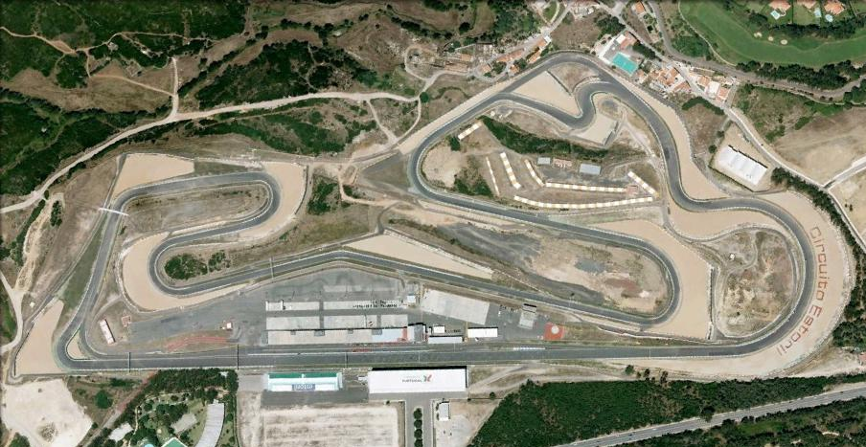
II DUATLO JUMBO 2016 Prova de promoção
Secretariado
PARTIDA/CHEDADA
ÁREA DE TRANSIÇÃO

Slide 2
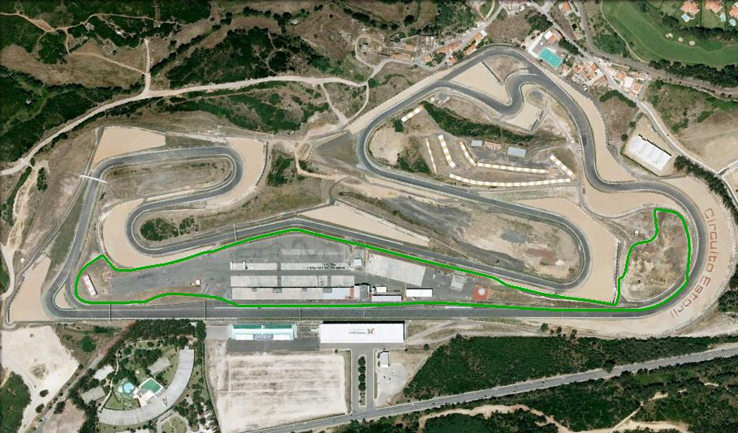
II DUATLO JUMBO 2016 1ª Corrida - 2 Voltas (Total 5000m)
Corrida

Slide 3
II DUATLO JUMBO 2016 1ª Transição
Início do Ciclismo

Slide 4
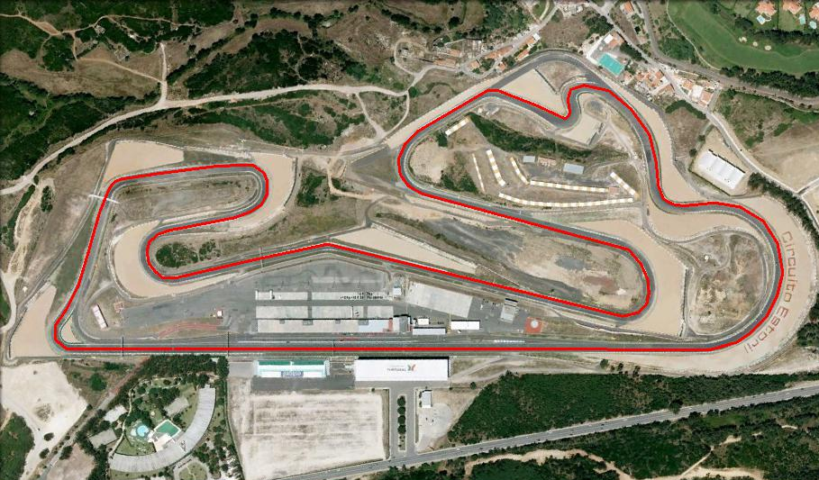
II DUATLO JUMBO 2016 Ciclismo - 5 Voltas (20km)

Slide 5
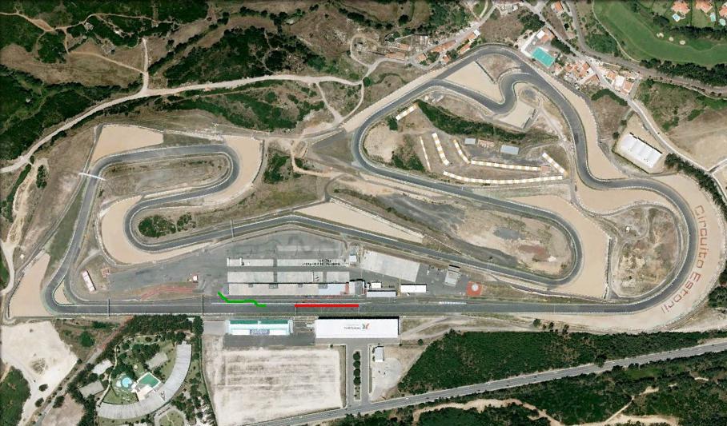
II DUATLO JUMBO 2016 2ª Transição
Ciclismo (Final da 5ª volta)

Slide 6
II DUATLO JUMBO 2016 2ª Corrida - 1 Volta (2500m)
Corrida
CHEDADA

